Slide 1
第八讲 税收与效率
(Tax and Efficiency)
1

Slide 2
一、征税的效率原则
含义：征税要有利于资源的有效配置。
- 公共品与私人品之间的配置
- 私人品与私人品之间的配置
实现途径
-最小征收费用（征管成本和缴纳成本）
-税收中性，不会对资源配置产生效率损失（对纳税人经济行为的影响）

Slide 3
二、税收效率损失的衡量
一个极端的例子：小明很喜欢冰激凌，一周要为此花掉7元(1元/个)。假设政府现在对每个冰激凌征收0.25元的税。结果导致小明放弃消费冰激凌转而消费其他商品。
请问：
（1）政府收到了多少税收？
（2）小明的处境好了还是差了？

Slide 4
税收的超额负担(excess burden)
超过所筹集的税收收入的福利损失。
也叫做无谓损失 (deadweight loss)或福利成本(welfare cost)。
为何征税会产生超额负担？
直观的观察：相对价格扭曲，进而导致经济主体决策行为改变或扭曲。

Slide 5
二、税收超额负担的几何图解
分析情景：
Ruth的收入为I,用于消费大麦(barley)和玉米(corn)，价格分别为 P_{b} 和 P_{c} ，假设经济中不存在外部性或垄断等不完全竞争现象。
现假定政府对大麦按价格征收了一个比例税率t_{b} 。

Slide 6
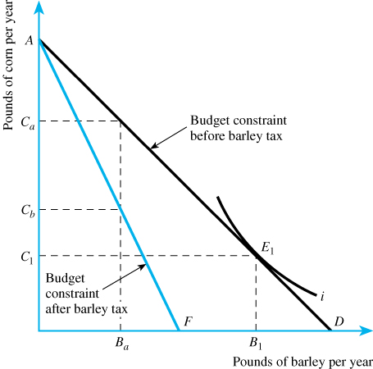
首先思考：图8.1中，哪一部分衡量了政府所征收到的税收的价值量？
答案：AD与AF的垂直距离（令P_{corn} =1）
问：为何不用横向距离
衡量税收价值量？
图8.1 税收与预算约束

Slide 7
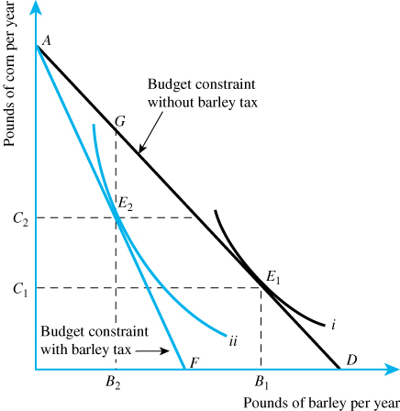
图8.2 税收对消费组合的影响
征税后与征税前相比：
效用显然下降，但
筹集税收=|G E₂|
问题：如何比较效用的下降与税收收入？

Slide 8
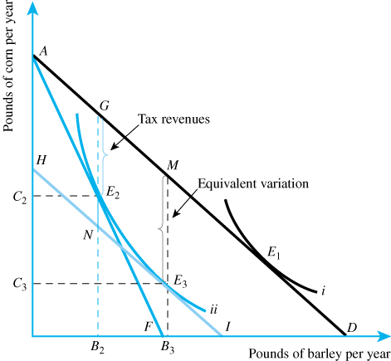
等价变换
( Equivalent variation )：衡量税收造成的福利损失，相当于一笔收入的减少：这样一笔收入的减少所造成的效用损失与征商品税引起的效用损失相同。
右图的等价变换
=|M E₃|
故，税收超额负担=
=|N E₂|
图8.3 税收的超额负担

Slide 9


Slide 10
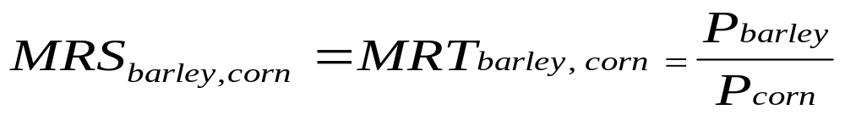
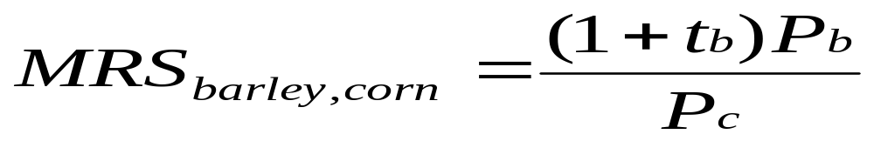
我们知道，资源配置的帕累托效率的必要条件是：
然而，对barley征收税率为t_{b}的商品税时，消费者面临的barley价格为 (1+ t_{b}) P_{b}, 故：
（即为E₂ 点的边际替代率 ）

Slide 11
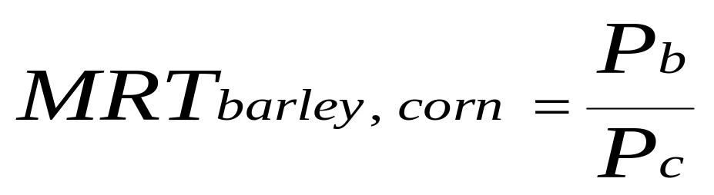
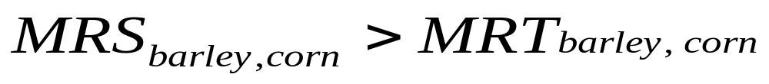
而对于生产者而言，所接受的barley价格仍然为P_{b},故：
所以，
这表明：消费更多的barley可以提高效用，但由于对barley征税，消费者没有激励这样做，也就是扭曲了消费者的决策行为。

Slide 12


Slide 13
有的：一次总付税(lump sum tax)
含义：纳税人支付一定数额的税，这笔税与纳税人的行为无关。
典型例子：人头税

Slide 14
一次总付税与零超额负担的图解
考察情景：
与课征商品税对消费者
福利影响相同的一
次总付税。
需满足：1）AD向内
平移；2）与ii相切。
从而，|M E₃|为税
入，与等价变换相同，
故超额负担为零。
一次总付税

Slide 15
两个变换的结论：
1）在导致消费者产生相同福利损失的情况下，课征一次总付税所筹集到的税收高于课征商品税的税收收入。
2）如果课征一次总付税与课征商品税筹集的税收收入相同，那么，总付税对消费者产生的福利损失小于商品税。

Slide 16
为何现实中不采用一次总付税？
-不公平！
替代方案是否可行？
1）根据不同收入等级课征不同的总付税。
2）找到某种与收入潜力相关的可观测个人特征，根据个人特征差异征税。
-Mankiw and Weinzierl(2007)认为对个人身高征税兼具累进与效率的双重效果。

Slide 17


Slide 18
注意：所得税与一次总付税并不等价！课征所得税可能影响人们的行为，进而影响所得。

Slide 19
一个例子
假设Ruth消费三种商品：barley, corn和leisure time(l)，Ruth需放弃一部分闲暇(即提供劳动)赚得收入用于消费barley和corn。
闲暇即为生产barley和corn的一种投入品，转换率分别表示为MRT_{l,b} 和MRT_{l,c}
雇主支付给Ruth的工资率为w（即为闲暇的价格）。

Slide 20
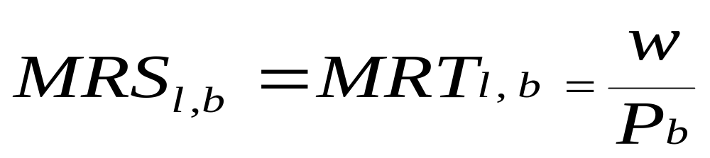
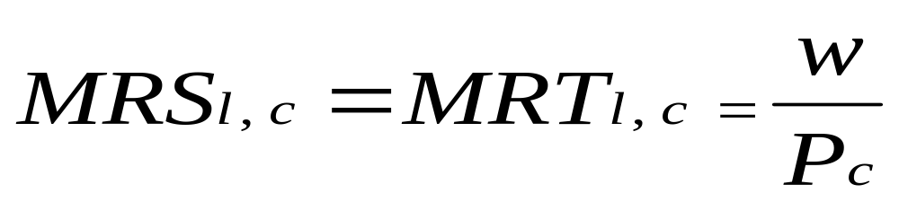
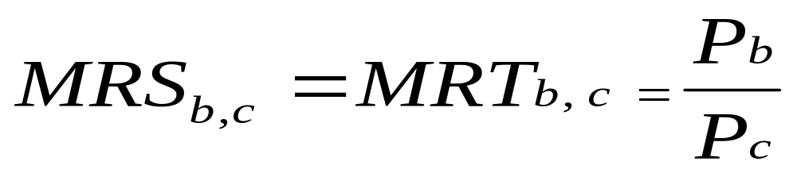
对于这个三商品经济体系，资源配置达到帕累托效率的必要条件是：

Slide 21
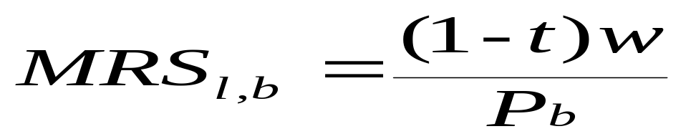
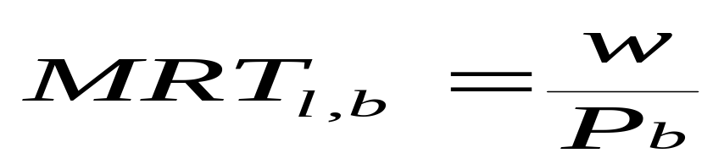
现假定，政府对Ruth征收一个比例所得税，税率为t.
对于Ruth而言，其消费决策取决于税后的工资率(1-t)w，即：
但雇主仍然根据税前工资率w决策，即：
从而导致前两式不再相等，帕累托效率条件破坏。

Slide 22
那么，所得税与商品税相比，谁更有效率？
-理论上无法确定
-需要经验研究

Slide 23
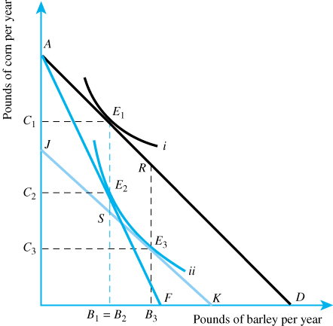
补偿效应（替代效应）与超额负担
首先思考一个问题：如果对barley征税后，Ruth仍然消费了与征税前相同的barley
（即对barley的需求完全无弹性），那么，是否还有超额负担？

Slide 24
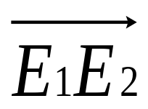
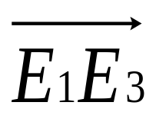
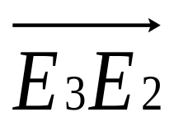
总效应(非补偿效应)：
=
收入效应：
+
替代效应(补偿效应) ：

Slide 25
两类需求曲线
1）一般需求曲线：非补偿效应（总效应）推导得到
2）补偿需求曲线：补偿效应（替代效应）推导得到
超额负担取决于补偿需求曲线上的移动，即补偿效应。

Slide 26
政策意义：不能单纯地根据税收的总体效应来判断税收有无造成效率损失。即使观察到总效应为零，仍可能存在相当部分的超额负担。
例如：假设观察到所得税没有改变劳动者的劳动供给时间，有些人就认为所得税没有抑制经济效率。但事实上，这种判断是不准确的。

Slide 27
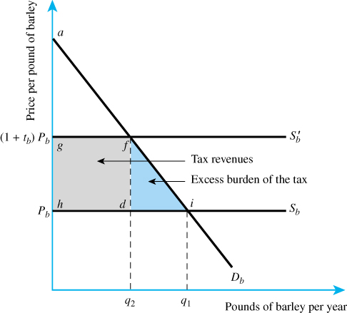
如何测算超额负担？
右图中， D_{b}为补偿需
求曲线，假定barley的
边际社会成本固定不变，
为P_{b。}
征税后，价格上升为
(1+t_{b})P_{b.}

Slide 28
税收的超额负担可表示为：
Excess burden = ½ ηP_{b}q₁t_{b}²
其中：
η为补偿需求价格弹性；
P_{b}为征税前的商品价格；
q₁为征税前的消费数量；
t_{b}为课征的比例税率。

Slide 29
根据公式可推导出的含义：
1）征税商品的补偿需求对价格变化越敏感（η 越大），超额负担越大。
- 引申：Ramsey的逆弹性法则。
2）征税商品的初始消费支出越大，超额负担越大。
3）宽税基、低税率的征税形式优于窄税基、高税率。
-引申：拉弗曲线

Slide 30
本讲结束

